Slide 1
Муниципальный конкурс электронных методических материалов
“ИКТ-технологии в образовательной деятельности ДОО”
“Что бывает осенью?”
мультимедийная презентация для детей по теме “Осень”
Гришаева Наталья Витальевна
МБДОУ детский сад №27 “Сказка”
воспитатель

Slide 2
Информация о презентации
Цель, задачи
Методические рекомендации
Материально-технические условия
Практическая значимость

Slide 3
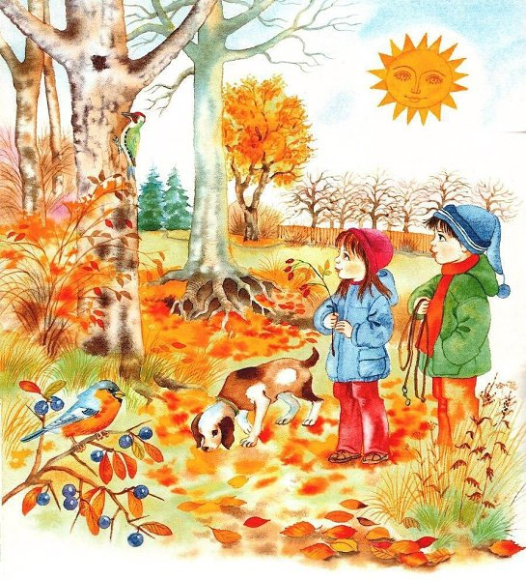
Что бывает осенью?
Посмотри и запомни:
Признаки осени

Slide 4
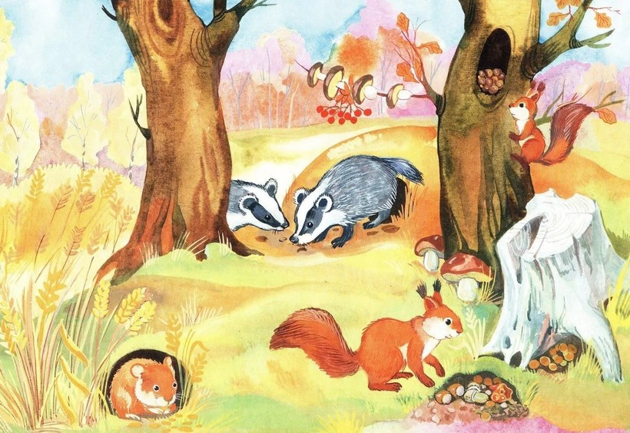
Животные готовятся к зиме
Посмотри и запомни:
Как звери готовятся к зиме
Выполни задание:
Чей домик?

Slide 5
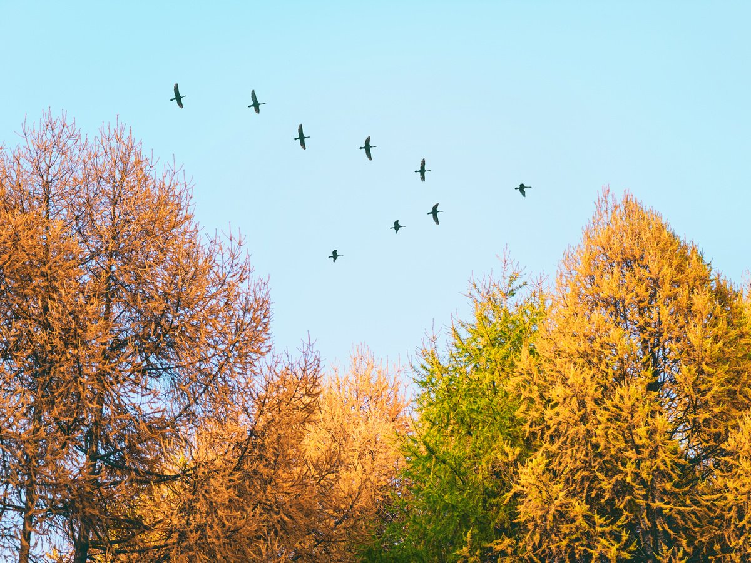
Птицы улетают в теплые края
Посмотри и запомни:
Перелетные птицы
Выполни задание:
Зимующие и перелетные птицы

Slide 6
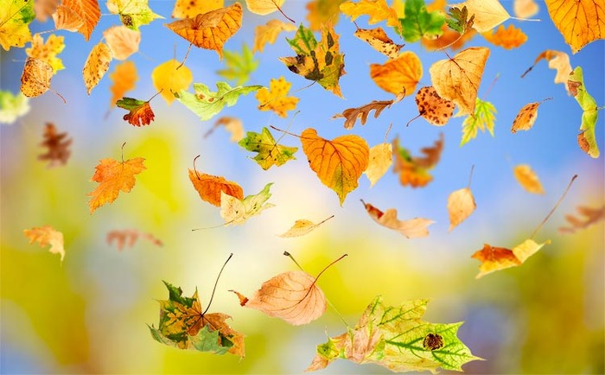
Солнце светит не так ярко, часто идут дожди
Листья желтеют и опадают
Посмотри и попляши:
Золотая осень
Выполни задание:
От какого дерева листок?

Slide 7
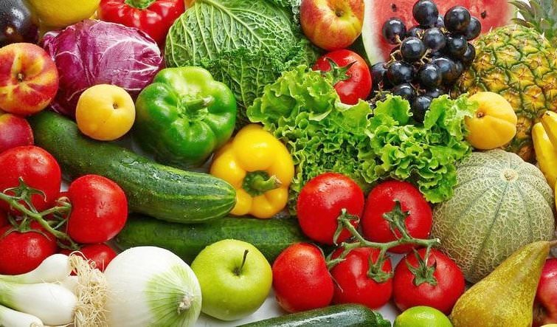
Люди убирают урожай
Посмотри и запомни:
Про овощи, про фрукты
Выполни задание:
Фрукты и овощи

Slide 8

Люди надевают теплую одежду
Выполни задание:
Одеваемся на прогулку

Slide 9
Список используемых Интернет-источников
1. Занятие про овощи, про фрукты и откуда они берутся в магазине: https://www.youtube.com/watch?v=VFnZ2zcBrqI&ab_channel=%D0%9A%D1%80%D1%8F%D0%BD%D0%B8%D0%BA%D0%A2%D0%92
2. Золотая осень: https://www.youtube.com/watch?v=INYt_ZJ-rL4&ab_channel=%D0%A0%D0%B0%D0%B7%D0%B2%D0%B8%D0%B2%D0%B0%D0%B9%D0%BA%D0%B8%2C%D0%BE%D0%B1%D1%83%D1%87%D0%B0%D0%B9%D0%BA%D0%B8.%D0%9D%D0%B0%D1%88%D0%B5%D0%92%D0%A1%D0%81%21
3. Как звери готовятся к зиме: https://www.youtube.com/watch?v=x4Djfhe87e4&t=28s&ab_channel=WseWsem
4. Картинка дети: https://lh3.googleusercontent.com/proxy/YaQF2ojFzBlK2cKHSr6ZX2aJMY3JRNaM8fj9lfWhBK7_wEFB-NzwMpXDPZsFNCr_wkq_9cXq393BXEgscpZzPuygGc_PmXldBjM6Gu-r7JF5QLD52s2W6qtKMNwbOcCyUjbRbeZVtbCRD-nahPwQVnL9BLY
5. Картинка звери: https://s1.travelask.ru/system/images/files/000/372/321/wysiwyg_jpg/iM6CYKZ0K.jpg?1506937940
6. Картинка птицы: https://pics.botanichka.ru/wp-content/uploads/2020/09/letyat-pereletnyie-ptitsyi-kakie-i-kuda-01.jpg
7. Картинка листопад: https://placepic.ru/wp-content/uploads/2021/05/a3ce3c1a7fd578509258b3b682328a1d.jpg
8. Картинка осень: https://i09.fotocdn.net/s117/c330ac64a37567ff/public_pin_m/2665062982.jpg
9. К артинка фрукты и овощи: https://inform-ua.info/uploads/2019/08/ovoschi-1565037895.jpg
10. Признаки осени: https://www.youtube.com/watch?v=NjIGHayRNsE&ab_channel=Igraemsmamoy
11. Перелетные птицы: https://www.youtube.com/watch?v=nypl6lDe1zQ&ab_channel=%D0%9C%D0%B0%D1%80%D0%B8%D0%BD%D0%B0%D0%93%D1%80%D0%B8%D1%88%D0%BA%D0%BE
1.

